Slide 1
Day17 파일 자동화
인하공업전문대학
컴퓨터시스템과
김기태

Slide 2
안녕하세요. 김기태입니다.
지난 시간에는 웹 사이트에 접근해서 웹툰의 썸네일과 타이틀을 크롤링하는 방법에 대해 배워보았습니다.
오늘은 파이썬에서 수행가능한 자동화에 대해 배워보도록 하겠습니다.
예를 들어 사람에 대한 정보를 처리하는 일을 테스트해야 하는데 실제 사람의 정보를 여러가지 이유에서 구하기 어려운 경우들이 많이 발생합니다.
이런 경우 자동화 기능을 이용해서 가상의 데이터를 생성할 수 있습니다.
그럼 지금부터 가상의 사람 파일을 자동으로 생성해주는 실습을 해보도록 하겠습니다.

Slide 3
[문제] 가상의 인물 100명의 정보 파일을 만들자
[조건]
가상의 인물 100명의 파일을 생성한다.
사람 이름과 영어 문자를 생성하는 함수를 작성한다.
members 라는 디렉토리를 생성한 후 그곳에 생성된 파일을 저장한다.
임의의 숫자 정보를 생성하기 위해 time() 함수를 사용한다.

Slide 4
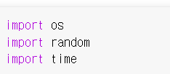
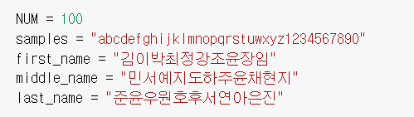
import
랜덤으로 만들 이름 선언

Slide 5
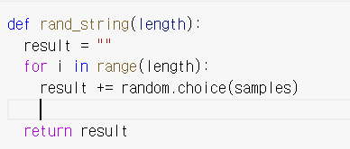
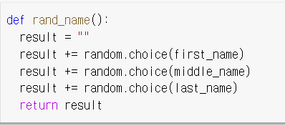
문자 합치기
이름 완성하는 함수

Slide 6

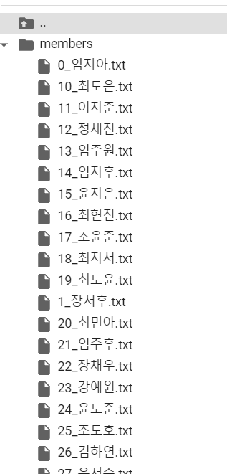
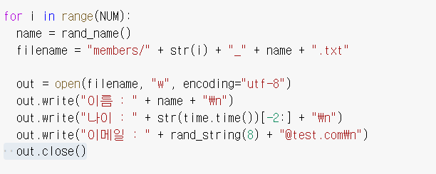
폴더 만들기
저장 확인
폴더에 저장

Slide 7
오늘은 파이썬에서 프로그램을 통해 100명의 가상의 인물 파일을 생성해보았습니다.
사람에 대한 정보를 이용해서 작업을 테스트해야 하는데 실제 사람의 정보를 여러가지 이유에서 구하기 어려운 경우들이 많이 발생합니다.
이런 경우 지금처럼 프로그램을 이용해서 가상의 데이터를 생성할 수 있습니다.
머신러닝이나 딥러닝에서 실제 데이터를 구하기 어려운 경우 지금 배운 방법을 적용하면 좋습니다.
오늘도 수고 많으셨습니다. 감사합니다.

